Slide 1
NOMBRE DE LA ESCUELA: Dr. Héctor Mayagoitia Domínguez
C.C.T. 10DPR0520M ZONA ESCOLAR: 02 SECTOR EDUCATIVO: 15
TURNO: Matutino GRADO: 1º GRUPO: “A” Nº DE ALUMNOS 23
DIRECTORA: María Nohemí Moreno Serrano
MAESTRA DE GRUPO: Claudia Margarita González Barrios

Slide 3
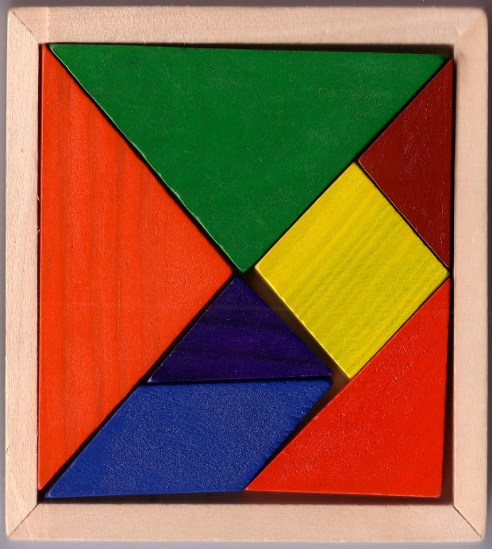
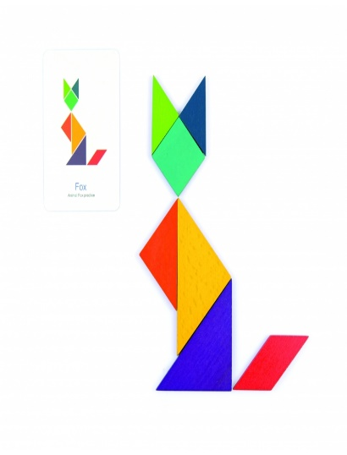
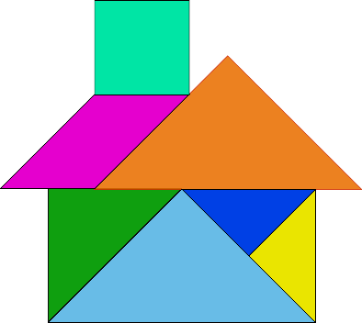
TANGRAM
FIGURAS Y CUERPOS GEOMETRICOS

Slide 4
QUE SE PRETENDE TRABAJAR:
Se trabaja el desarrollo de la percepción geométrica al armar a manera de rompecabezas configuraciones geométricas.
(Una configuración es la disposición de las partes que componen una cosa y le dan su forma y propiedades).

Slide 5
OBJETIVO
Que los alumnos se fijen en la forma como una característica de las figuras y la diferencien del color tamaño y posición, también que empiecen a construir la idea de que con las mismas piezas pueden construir diferentes figuras y una misma figura geométrica puede armarse usando diferentes piezas. El armado de rompecabezas permite que las figuras no permanezcan estàticas si no que se trasladen, giren, volteen y cambien de posición continuamente.
Este movimiento dado de las figuras permite construir una imagen mental mas amplia de ellas y es importante para que no atribuyan a la forma la posición en la que se encuentran las figuras.

Slide 6
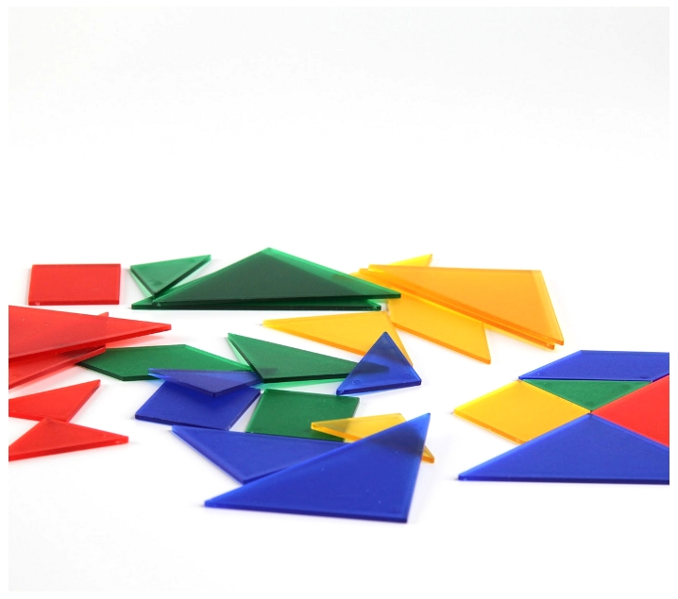
DESARROLLO
Se pide ayuda a la familia para que recorten el tangram, se recomienda conservarlo en el salón de clases específicamente en el rincón de matemáticas.
Es probable que se extravíen algunas piezas en el transcurso del año, se sugiere hacer una fotocopia a color de un tangram y conservarlo si es necesario reproducirlo para reponer las piezas perdidas.

Slide 7
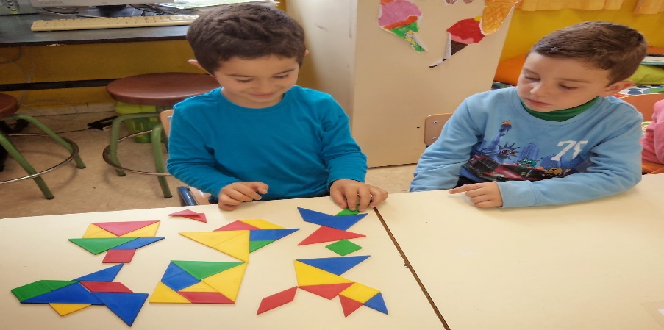
JUEGO LIBRE
1.- Una vez construido el tangram, la primera actividad será de juego libre, para conocer y explorar la posibilidades de este material didáctico. El juego puede ser individual o colectivo, sin reglas y utilizando las piezas que deseen. Se les puede invitar verbalizar lo que lo que están haciendo, preguntándoles ¿Qué figura has puesto ahora?, ¿Cuál es a más grande?, ¿Qué figura hay abajo?.
De esta manera los niños están descubriendo el tangram, explorando solo las posibilidades que el juego les ofrece. En un principio es frecuente que no utilicen todas la piezas, no es necesario. Posteriormente se les sugiere que lo hagan.
PLANTILLA Y CONTORNOS
Otra actividad, sobre diversas plantillas en las que se habrán marcado el contorno de cada una de las piezas del tangram colocar cada pieza en su lugar y en la posición correspondiente.

Slide 8
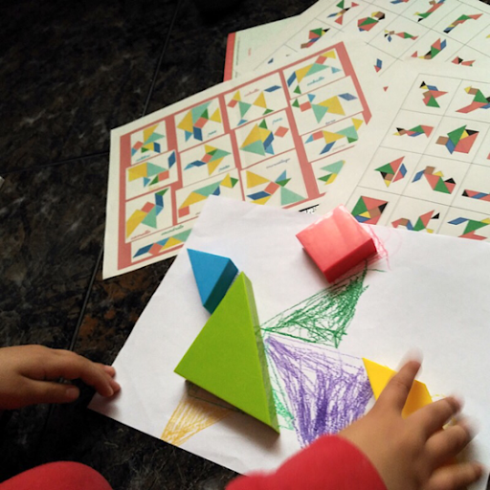
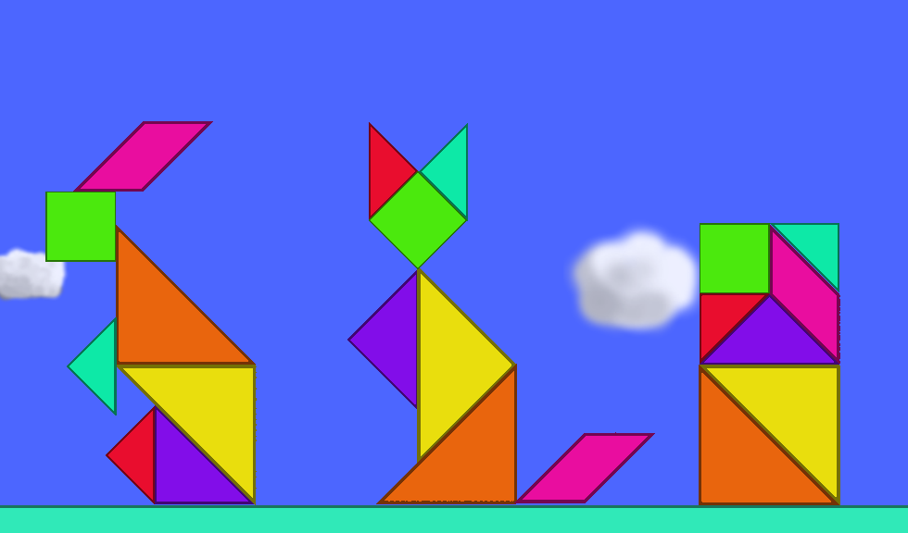
Actividad para finalizar. Facilitarles imágenes en plantillas, de animales y objetos para que las reproduzcan.
Se cierra la actividad haciendo una puesta en común donde comentes sus respuestas:
¿En que te fijas para armar las figuras?
¿Les quedaron las figuras del mismo tamaño?
En que se parecen las figuras del libro, las plantillas y las de su tangram?, entre otras…

Slide 9
RESULTADOS
Se potencializo el desarrollo de las nociones espaciales, los conceptos de arriba, abajo, derecha e izquierda, nociones básicas del espacio.
Desarrolló en la mayoría de los alumnos (as) la creatividad, pues gracias a este material didáctico utilizado por medio del juego, permite fomentar el desarrollo de habilidades para el aprendizaje de forma lúdica. Una gran herramienta par utilizar tanto dentro, como fuera de la clase.

Slide 10
EVALUACION
APOYO DE ESCALAS ESTIMATIVAS PARA EVALUAR
Observar:
Si lograron identificar la pieza para cada parte de la configuración.
Pueden unir dos piezas o dejan espacios entre ellas.
Colocan la pieza en una posición poco precisa.
Toman la pieza correcta y la colocan en el lugar que corresponde.
Entre otras….

